Slide 1
增值税发票综合服务平台（企业版）操作讲解之
税务事项通知书及发票下载
国家税务总局广东省税务局

Slide 2
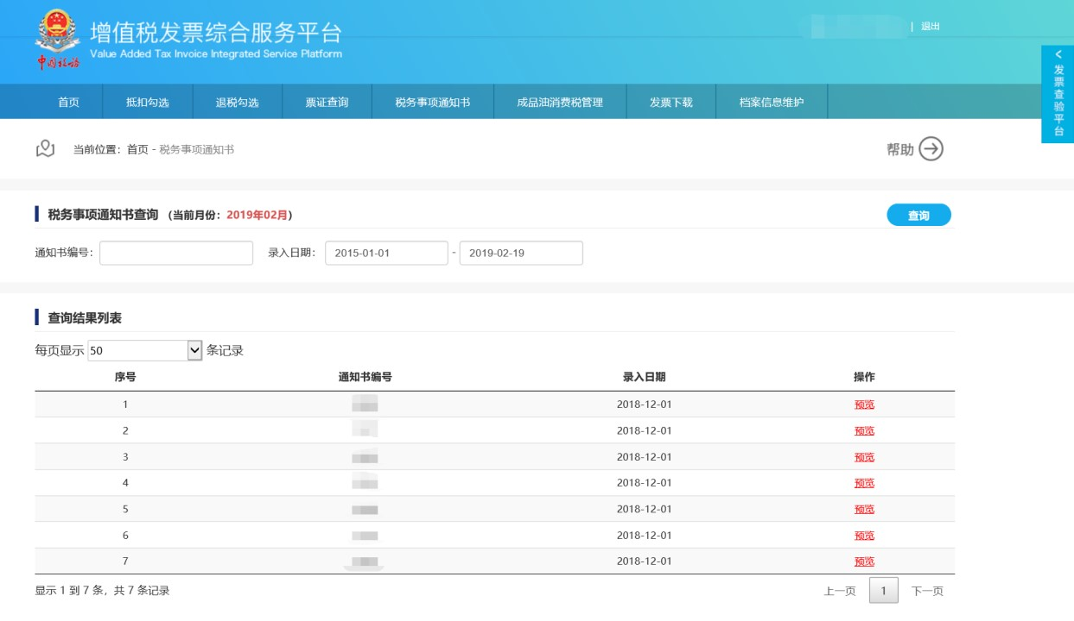
该功能主要向用户提供税务事项通知书的查询、下载功能。包括税务事项通知书以及发票列表。
税务事项通知书
-
-
Notes:
B类1.5亿

Slide 3
税务事项通知书
税务事项通知书查询、下载操作步骤：
【第一步】
输入通知书编号（支持模糊查询）、选择录入日期，点击“查询”按钮，查询税务事项通知书。
图
7
-
1
-
1
税务事项通知书查询
Notes:
B类1.5亿

Slide 4
税务事项通知书
在下方展现查询结果：
图
7
-
1
-
2
税务事项通知书查询
Notes:
B类1.5亿

Slide 5
税务事项通知书
【第二步】
查询结果中点击红色的浏览链接，可查看具体的税务事项通知书内容和发票，如下图所示：
图
7
-
2
-
1
税务事项通知书预览模块
Notes:
B类1.5亿

Slide 6
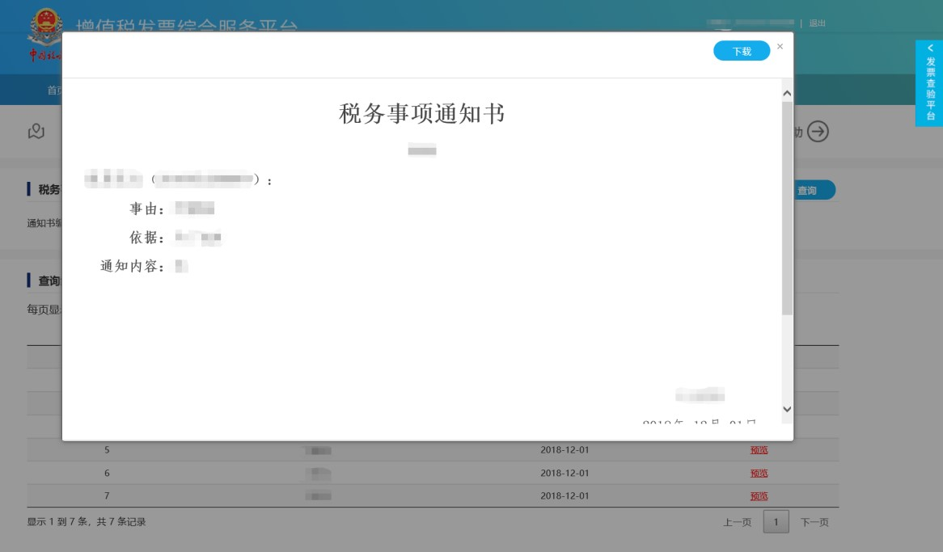
税务事项通知书
税务事项通知书包含通知书和发票列表，显示如下：
Notes:
B类1.5亿

Slide 7
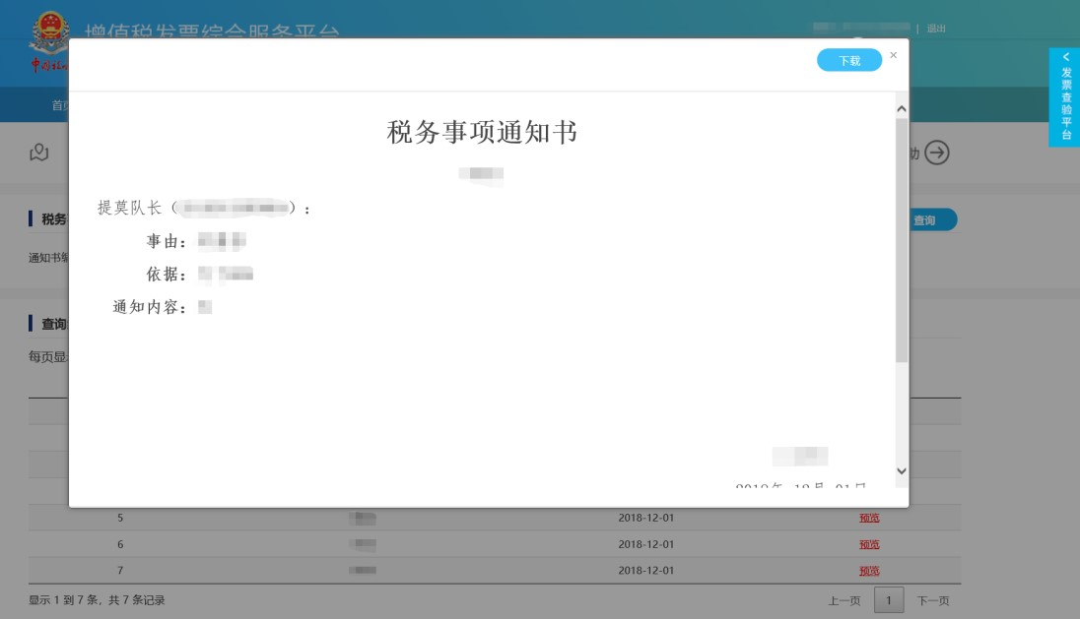
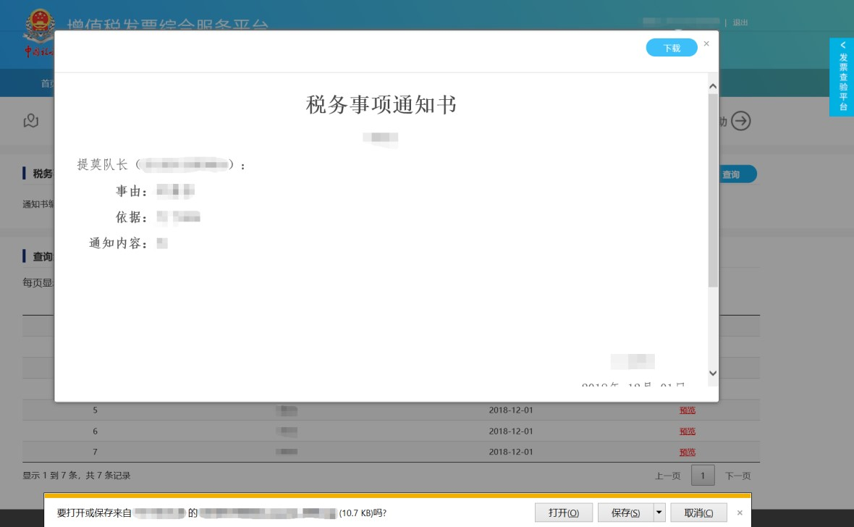
税务事项通知书
【第三步】
在税务事项通知书页面，点击“下载”按钮后，下载当前的税务事项通知书
Notes:
B类1.5亿

Slide 8
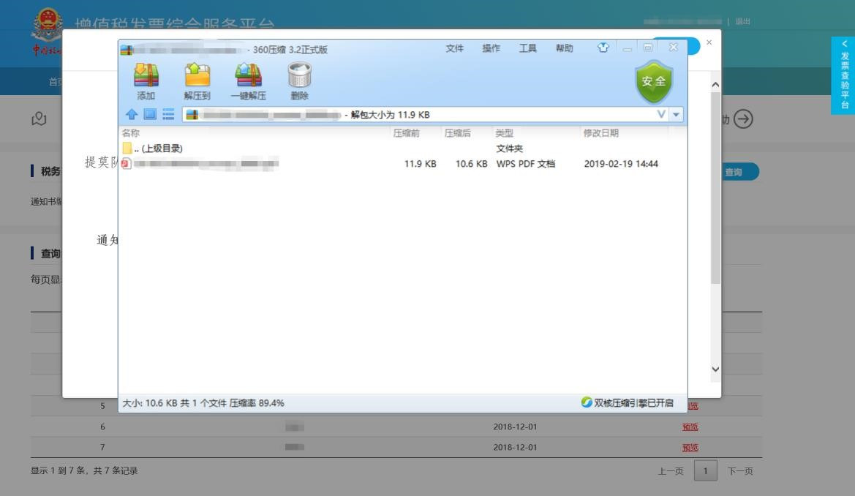
税务事项通知书
点击“打开”按钮，如下图所示：
Notes:
B类1.5亿

Slide 9
发票下载——流程指引
企业可通过发票下载功能，可根据业务需要自行申请并下载本企业开具的和取得的增值税发票，本功能模块包含发票下载、发票查询功能。
Notes:
B类1.5亿

Slide 10
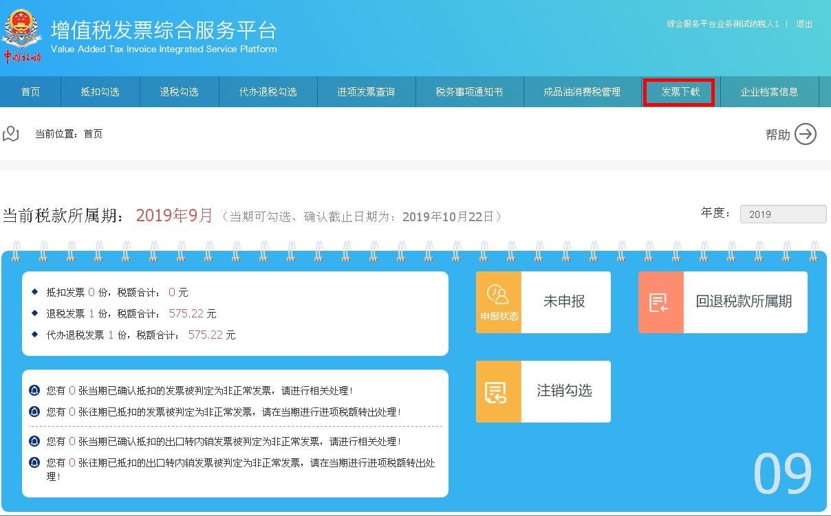
发票下载
发票下载模块导航栏
Notes:
B类1.5亿

Slide 11
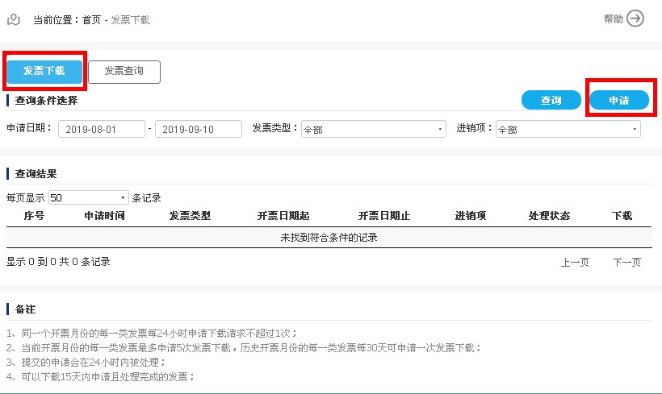
发票下载
【第一步】
点击“申请”按钮：
Notes:
B类1.5亿

Slide 12
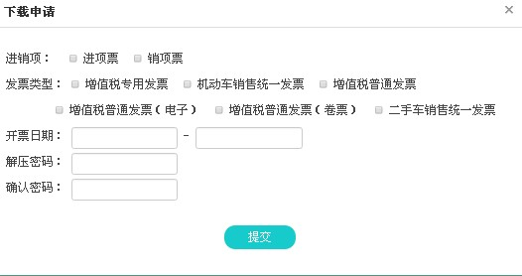
发票下载
【第二步】
点击“申请”按钮后，进入如下页面：
Notes:
B类1.5亿

Slide 13
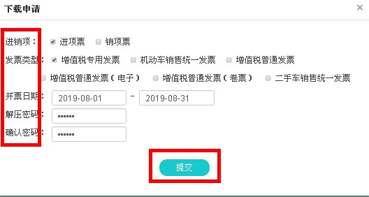
发票下载
【第三步】
根据本企业需求，填写完整信息如下：
Notes:
B类1.5亿

Slide 14
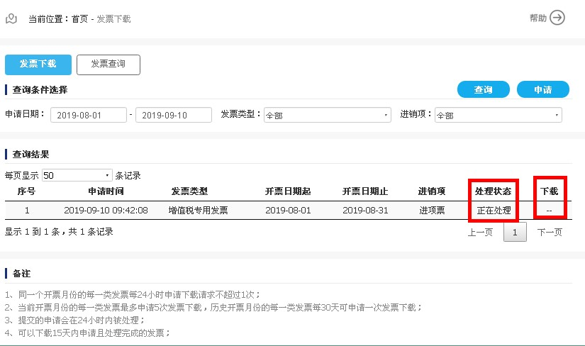
发票下载
【第四步】
发票下载申请查询操作步骤：根据需要填写申请日期、发票类型、进项或销项，点击“查询“按钮查询发票下载申请的处理进度，如下图所示
申请处理进度明细会详细显示所有符合条件的发票下载申请的处理状态
Notes:
B类1.5亿

Slide 15
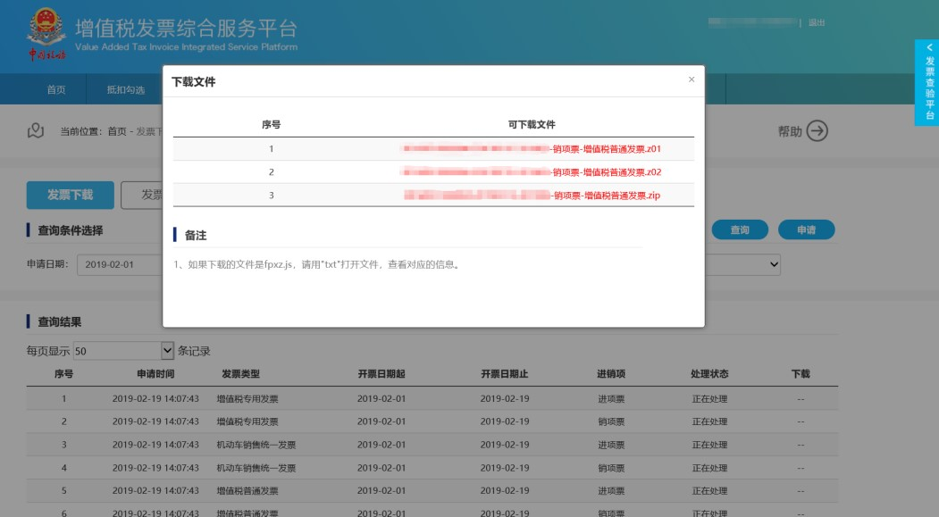
发票下载
【第五步】
对已处理完成的申请点击“下载“按钮将出现该申请对应的可下载文件列表，页面显示
如下：
Notes:
B类1.5亿

Slide 16
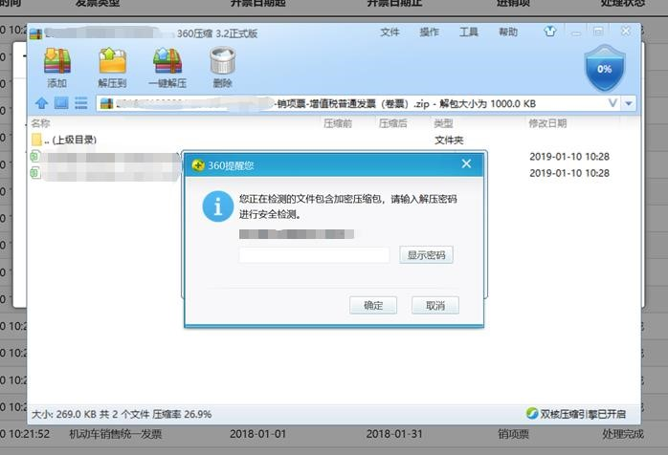
发票下载
【第五步】
文件可直接打开，或者另存为，下图为直接打开文件显示：
Notes:
B类1.5亿

Slide 17
发票下载
【第六步】
打开或者解压下载的文件时，要输入提交文件请求时设置的解压密码
Notes:
B类1.5亿

Slide 18
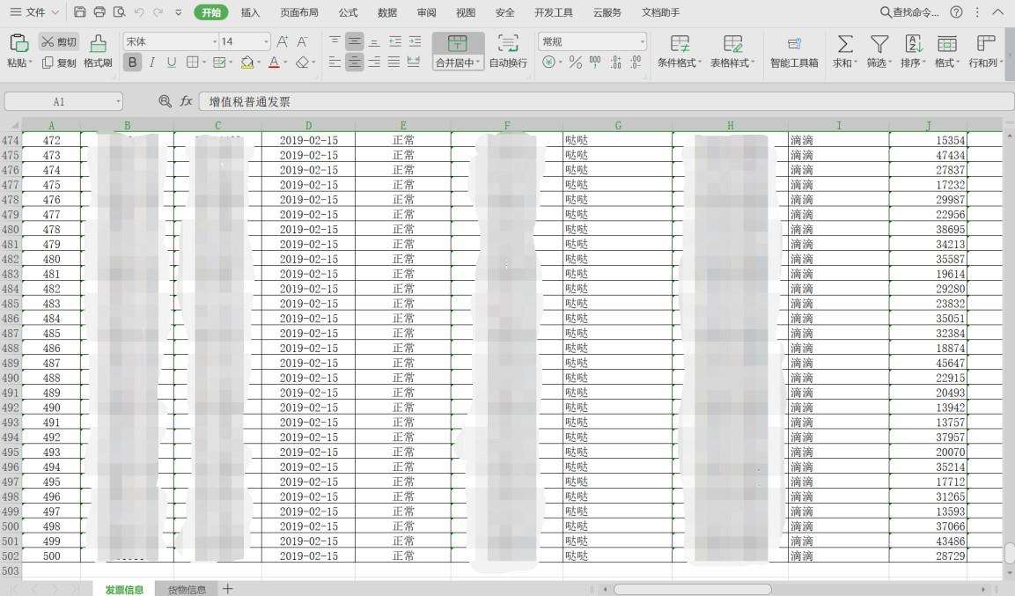
发票下载
【第七步】
查看文件：文件内容有 2 个 工作表，分别为：发票信息，货物信息。
10
.1
图
-
11
发票下载文件解压结果明细
注：发票信息最大显示 500 条发票信息。
Notes:
B类1.5亿

Slide 19
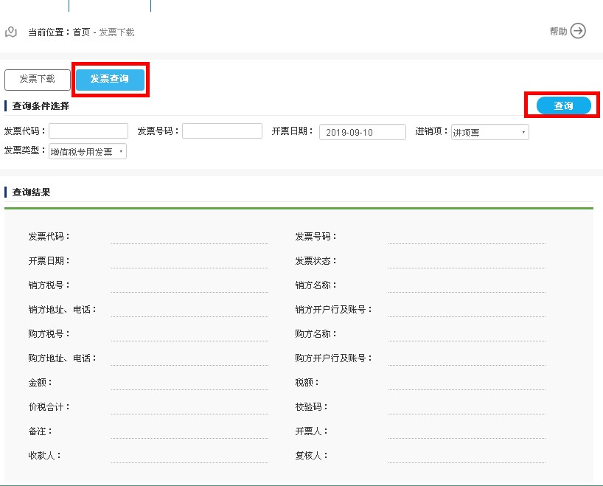
发票查询
发票查询功能支持录入发票代码、发票号码、开票日期、等条件，实现单张发票查询全票面信息的功能。
查询步骤【第一步】
点击页面“发票查询”切换到发票查询功能页面，如下图所示：
Notes:
B类1.5亿

Slide 20
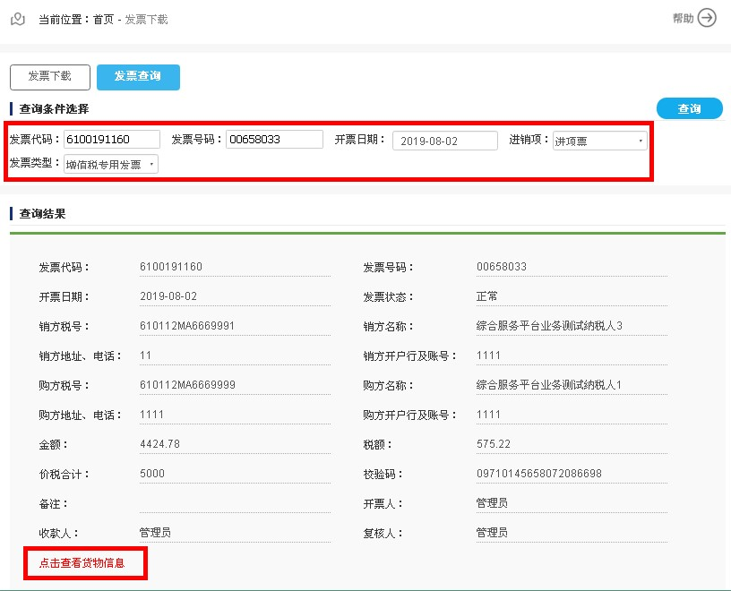
发票查询
【第二步】
录入要查询的发票信息条件，点击“查询”按钮。根据录入条件，查询到的发票信息显
示如下图所示，点击页面主票面下方的“查看货物信息”，可以查看该发票对应的货物
明细信息。
Notes:
B类1.5亿

Slide 21
谢谢聆听
国家税务总局广东省税务局

